Slide 1
Nessie - El Monstruo del Lago Ness ( Leyendas )
Fotografía recopilada de la red
Creación y Diseño:
V I C E N T E G A R C Í A
Automático

Slide 2
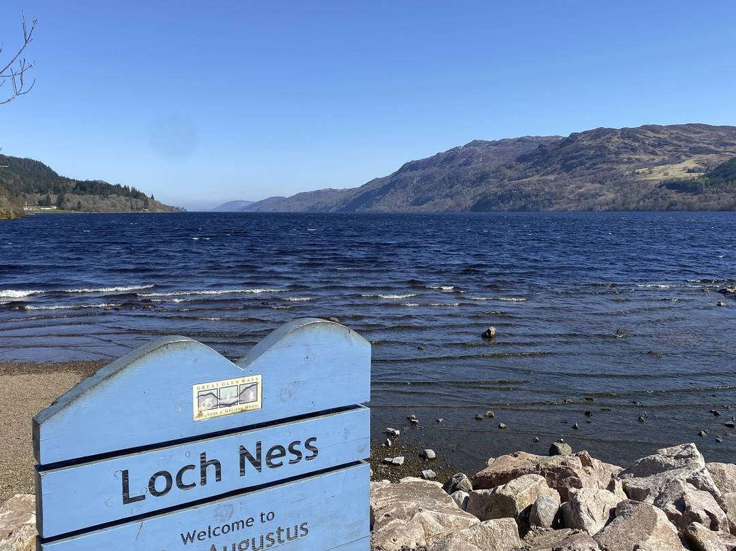
El lago ness
Al oeste de las Highlands te espera el lago con más volumen de agua de todo el Reino Unido, o como lo denominan los escoceses: el Loch Ness. Sus majestuosas vistas te sorprenderán, pero este famoso lago aún guarda un misterio más interesante: la leyenda de Nessie, el monstruo del Lago Ness.
El famoso Loch Ness se extiende a lo largo de 37 km por una hendidura geológica (Great Glen) que comprende desde Fort Augustus hasta prácticamente la ciudad de Inverness. Este lago, al igual que otros con los que está conectado, se originó a partir de un antiguo glaciar.

Slide 3
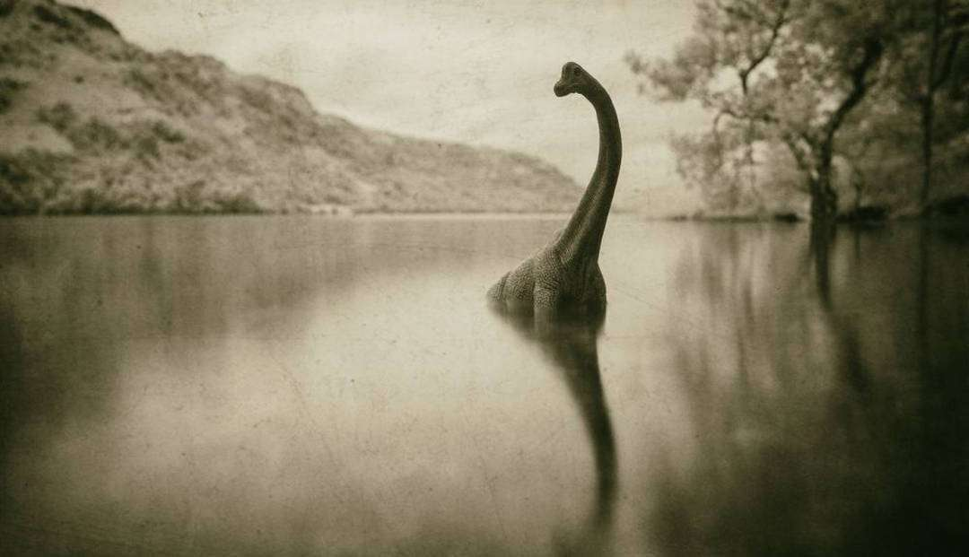
El origen de esta leyenda se remonta al año 565, cuando se cree que el misionero irlandés Columba de Lona se encontró con una bestia en el río Ness. Siglos más tarde, en el año 1933, el periódico The Invesness Courier, se hizo eco del avistamiento de “una criatura parecida a una ballena” en las aguas del lago.

Slide 4
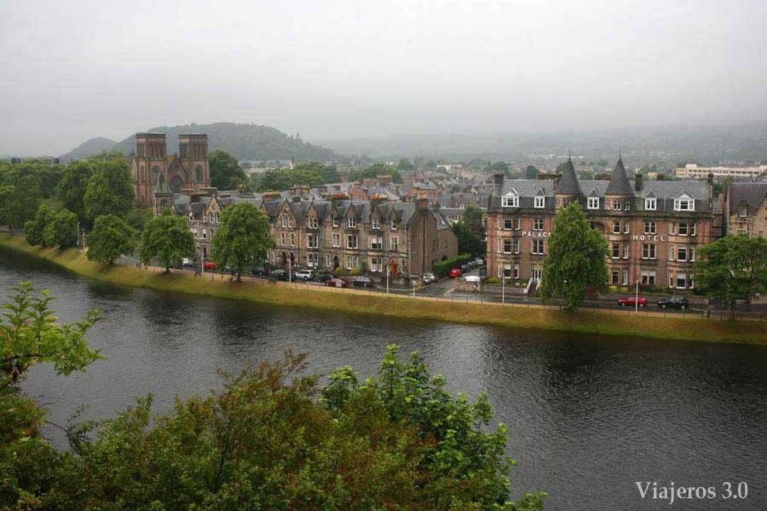
Pero, no adelantemos acontecimientos y empecemos por el principio, por una de las ciudades con más encanto del país: Inverness, la capital de las Highlands. Está situada en la desembocadura del lago Ness y es una ciudad perfecta para perderse por sus callejuelas.

Slide 5
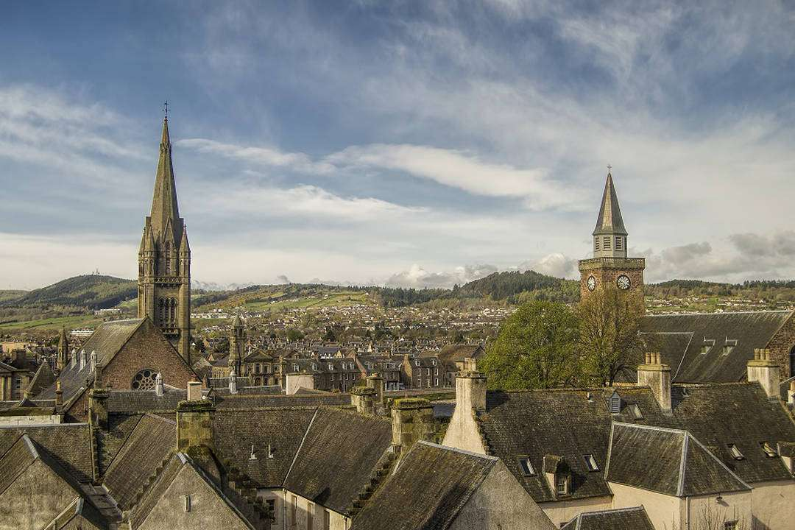
Inverness es un condado del centro de Escocia que, principalmente, es conocido por albergar el famoso lago Ness y a la misteriosa criatura que, supuestamente, vive en su interior. Sin embargo, merece la pena conocer esta localidad, aunque sea de pasada.

Slide 6
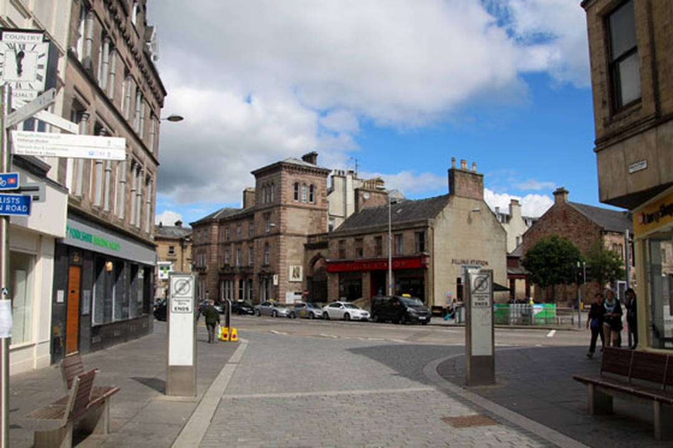
Es uno de los sitios más recurridos por los turistas para hacer las compras de souvenirs. A pesar de las reducidas dimensiones de la ciudad de Inverness, las compras son una de sus mayores fuente de ingresos.

Slide 7
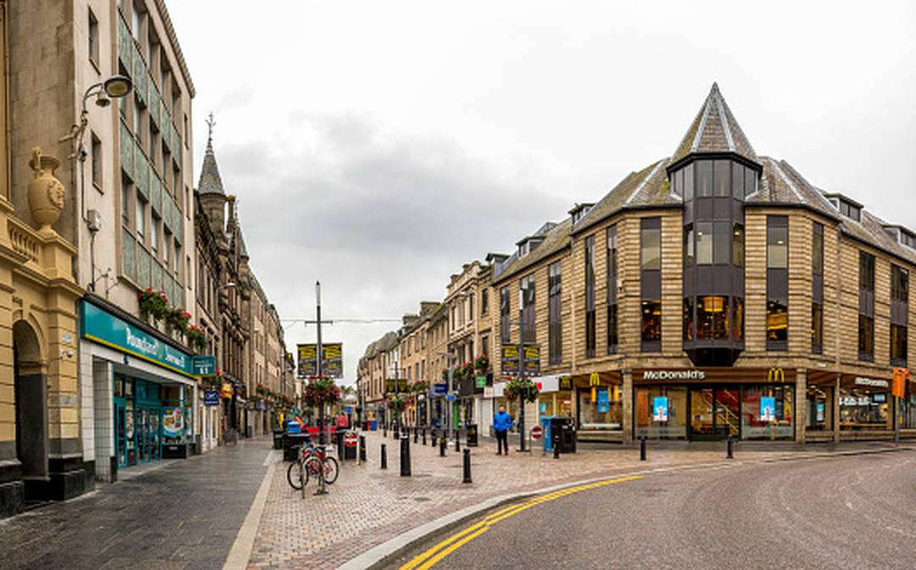
La calle principal de esta localidad está peatonalizada, lo que favorece el tránsito de peatones de uno a otro comercio.

Slide 8
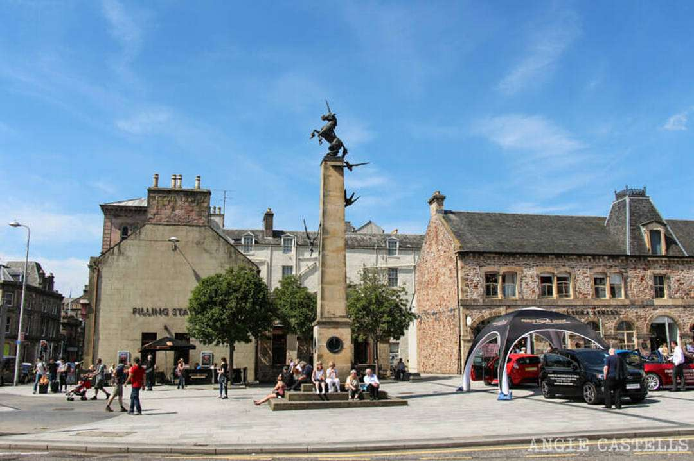
Además de pequeños establecimientos de artesanía, se puede encontrar de todo: desde las grandes tiendas de ropa o calzado hasta un centro comercial en toda regla.

Slide 9
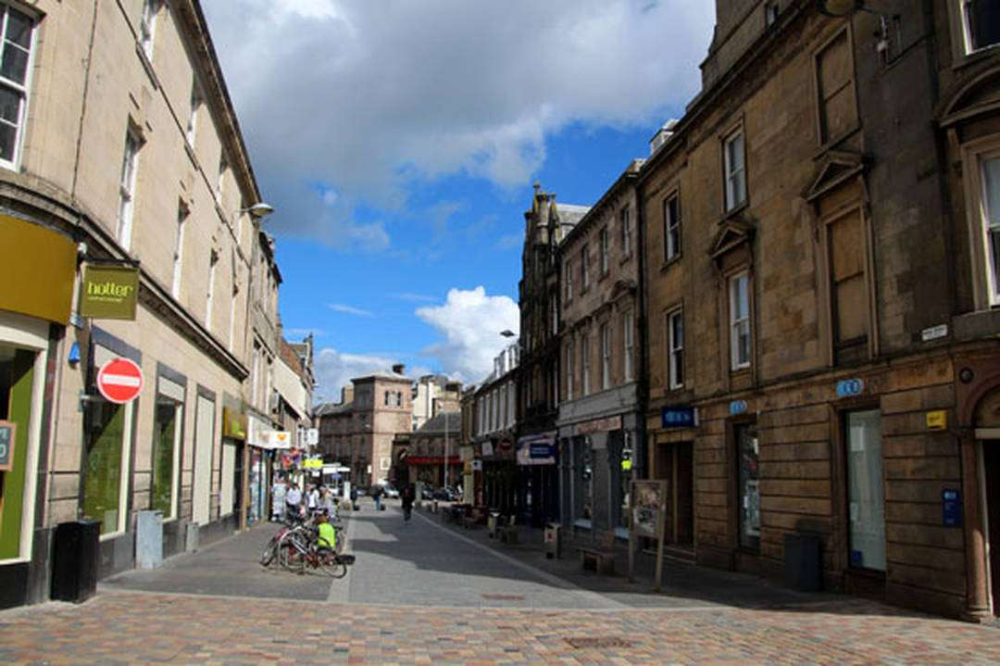
Sin embargo, uno de los espacios más bonitos y transitados de Inverness es su mercado: The Victorian Market, que se ha convertido en todo un referente de la ciudad.

Slide 10
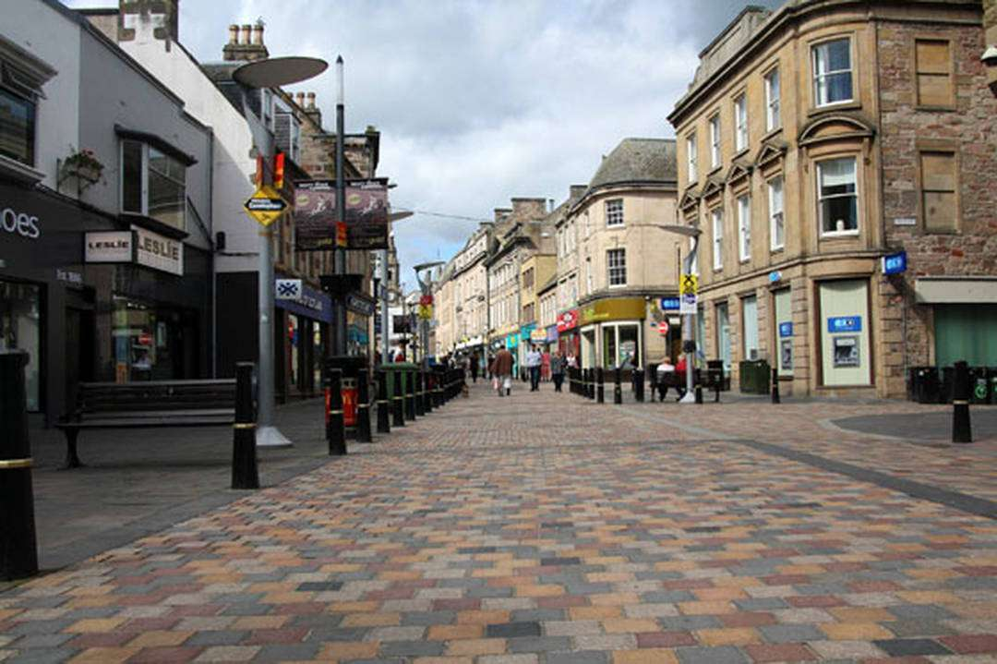
La capital de las Tierras Altas, Inverness, Escocia, es una de las ciudades que mejor funden la leyenda y la historia. A lo largo de los siglos, Inverness ha sido testigo privilegiado de las grandes leyendas escocesas, desde el misterio del lago Ness hasta la ambición y la tragedia de MacBeth.

Slide 11
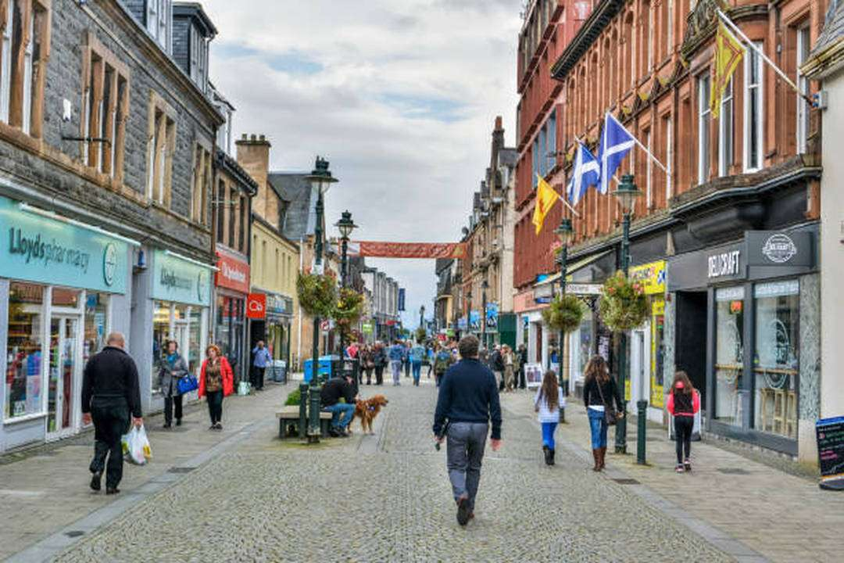
El monumento que más destaca de toda la ciudad es el Castillo de Inverness, que domina toda la ciudad desde lo alto de una colina. Aunque su rojizo aspecto actual es del siglo XIX, antiguamente en el mismo lugar se levantaba una fortaleza medieval, donde residían los reyes escoceses de la Edad Media.

Slide 12
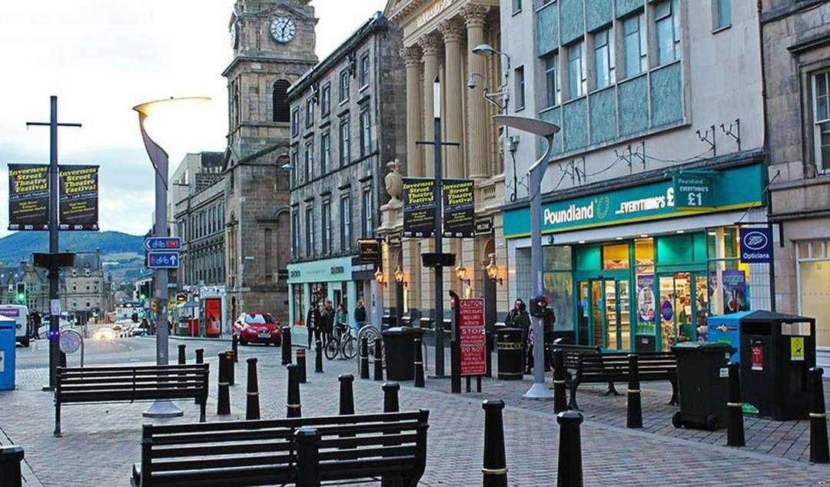
La Catedral de San Andrés es otro de los lugares que ver en Inverness. Este templo, que al igual que el Castillo también data del siglo XIX, se engloba dentro de un estilo neogótico.

Slide 13
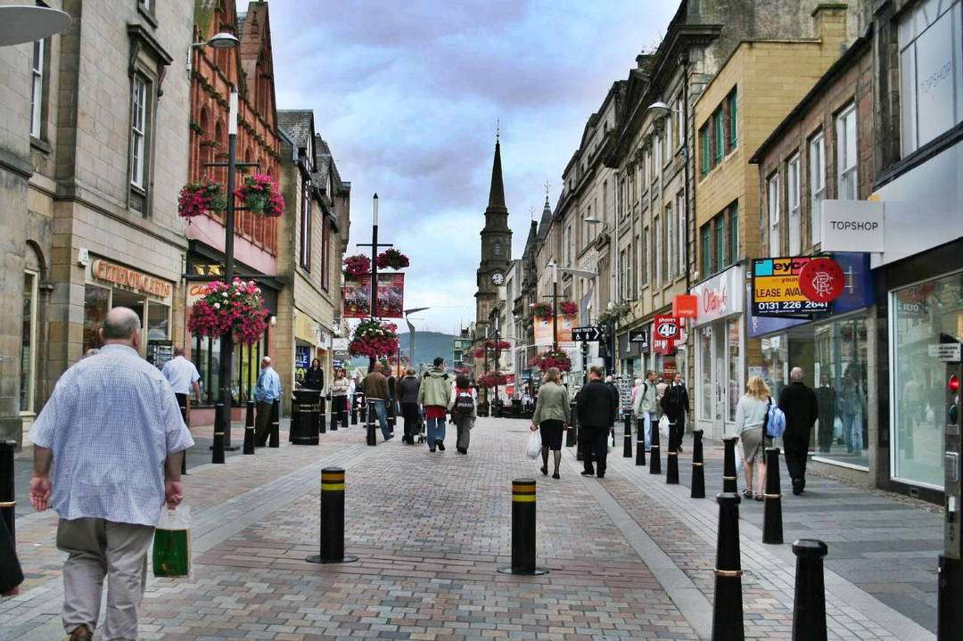
La mezcla entre la abundante vegetación, que parece proteger la catedral, y las deliciosas vidrieras que decoran sus ventanas es una auténtica delicia. Se trata además de la catedral más septentrional de toda la isla de Gran Bretaña.

Slide 14
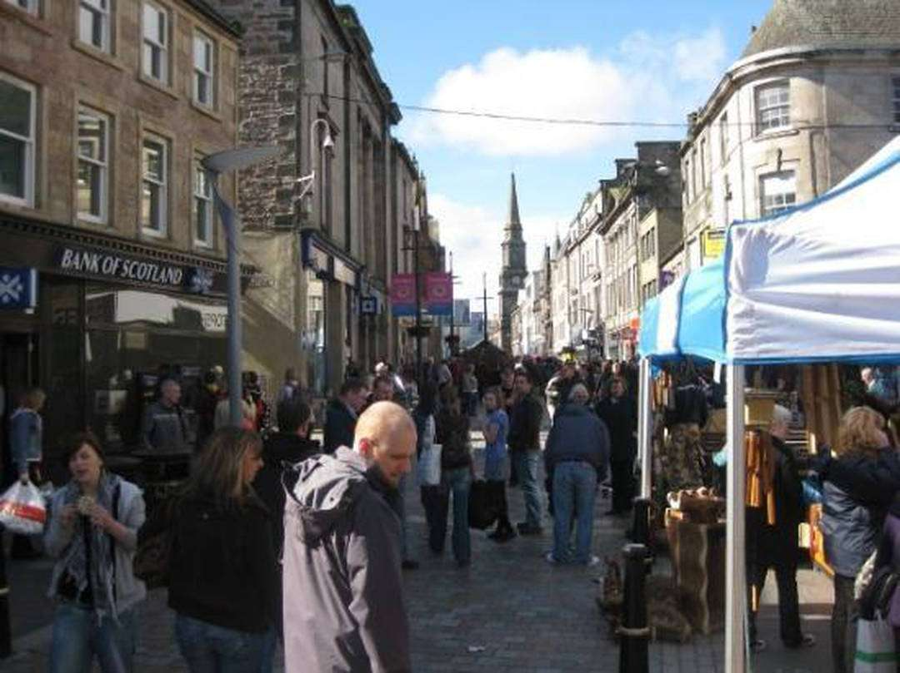
A las afueras de la ciudad se encuentra el famoso Castillo de Cawdor. Un lugar emblemático, ya que parte del MacBeth de Shakespeare tiene lugar entre sus muros. Aunque realmente el MacBeth histórico vivió cuatro siglos antes de la construcción del Castillo de Cawdor.

Slide 15
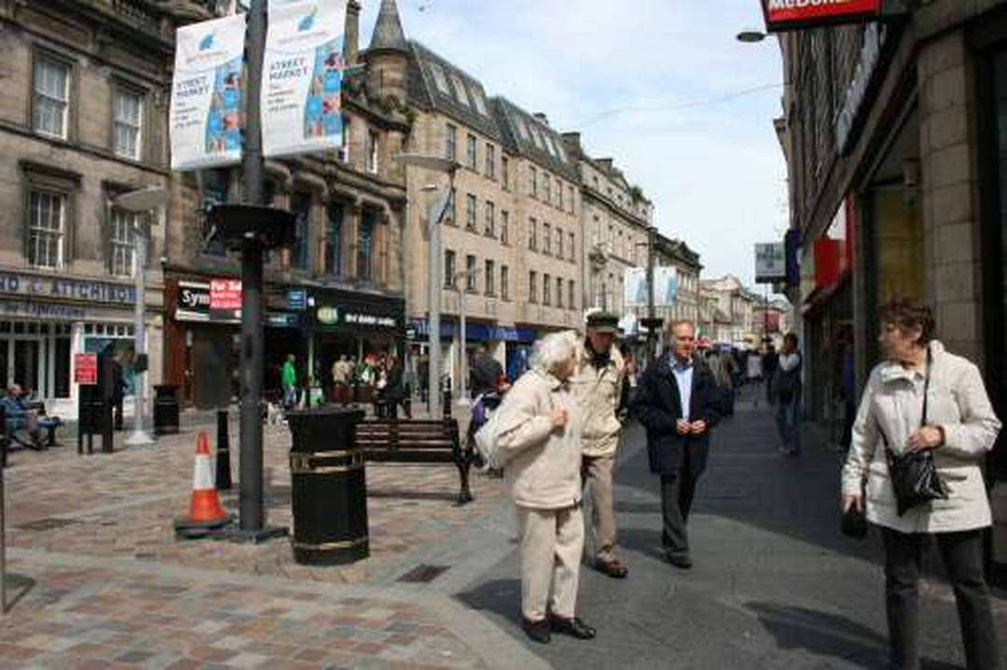
No resta para nada interés a la visita, ya que se trata de uno de los castillos mejor conservados de toda Escocia. Disfrutar entre sus muros y jardines de una porción viva de la historia escocesa y uno de los monumentos favoritos de las Tierras Altas, es la mejor opción.

Slide 16
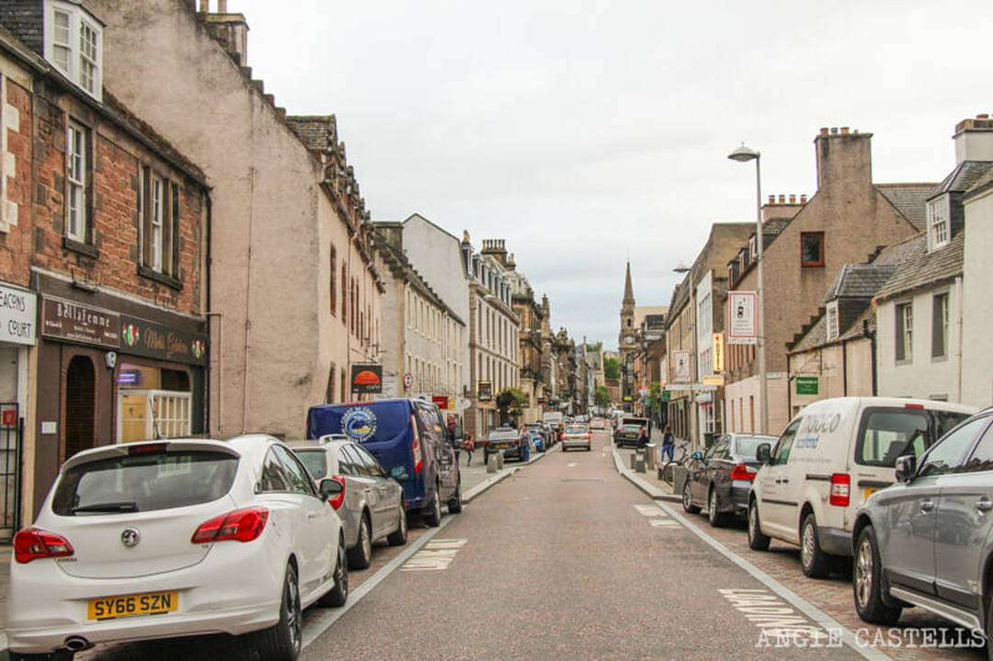
Otra excursión imprescindible que se puede hacer desde Inverness es al famoso lago Ness, hogar del famoso y misterioso monstruo. Se vea o no a Nessie, lo que es seguro es que se podrá disfrutar de un paisaje espectacular.

Slide 17
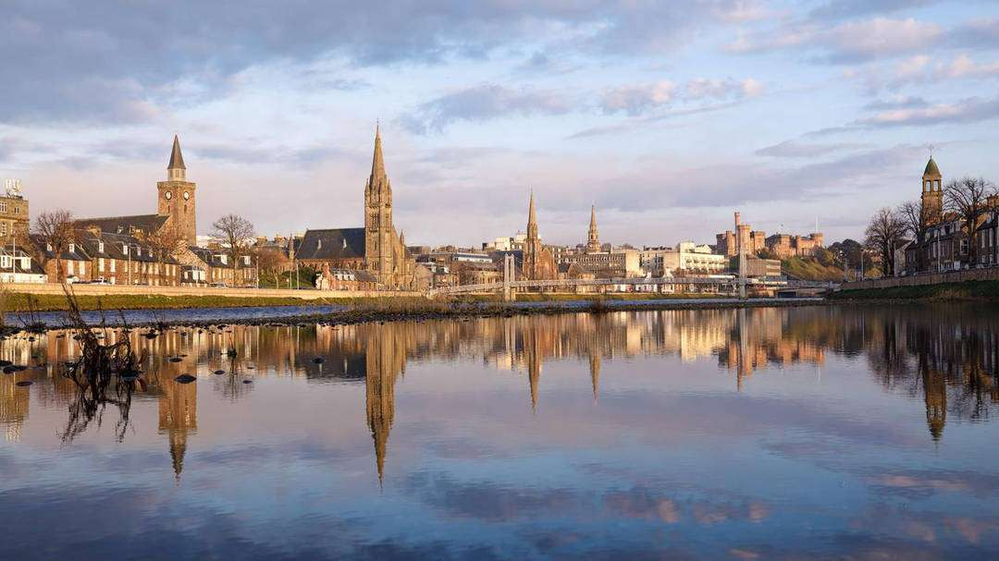
Con interminables prados y colinas cubiertas de verde. También se podrá visitar el Castillo de Urquhart, unas pintorescas ruinas junto al lago que permiten disfrutar del bello entorno. ¡Vamos allá!

Slide 18
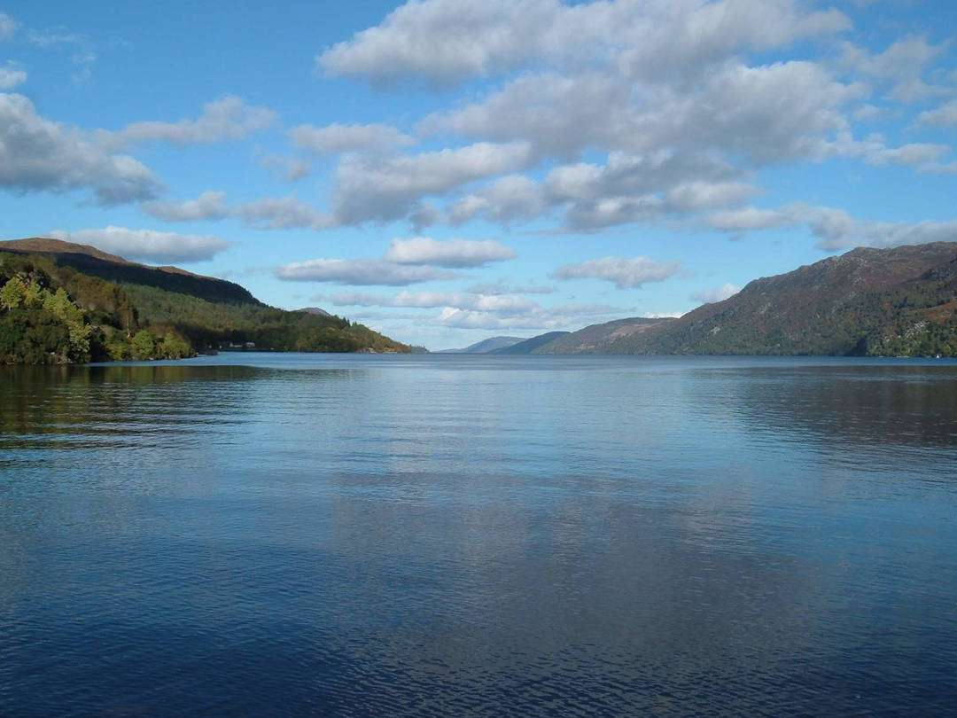
El famoso Loch Ness se extiende a lo largo de 37 km por una hendidura geológica (Great Glen) que comprende desde Fort Augustus hasta prácticamente la ciudad de Inverness. Este lago, al igual que otros con los que está conectado, se originó a partir de un antiguo glaciar.

Slide 19
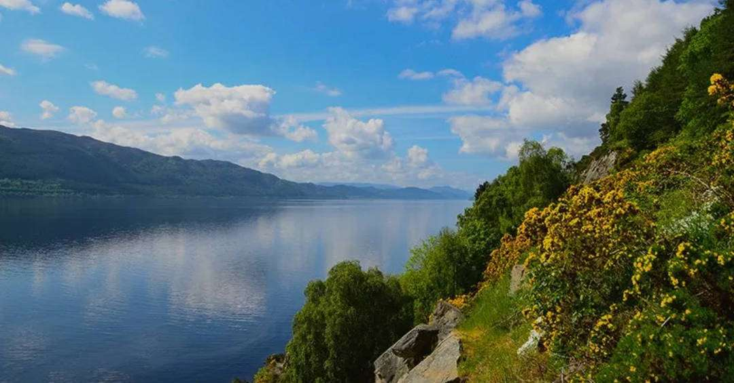
Su fama llegó a prácticamente todo el mundo durante la década de los treinta del siglo pasado, gracias a las supuestas apariciones de un plesiosáurio que pudo haber sobrevivido hasta nuestros días.

Slide 20
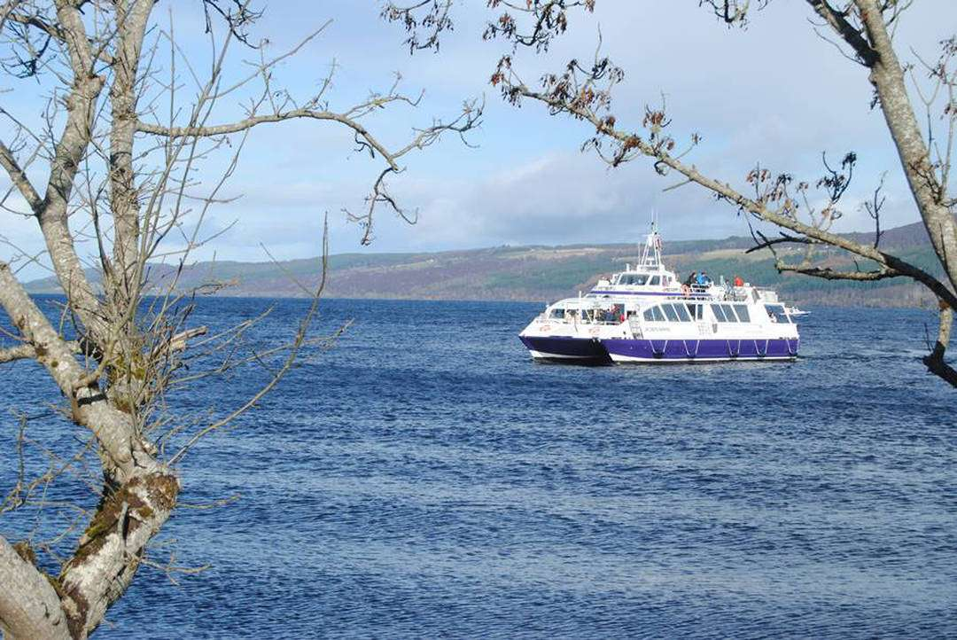
Los lugareños cuentan que lo avistaron en numerosas ocasiones y hasta le hicieron fotografías. Con el paso del tiempo, llamaron Nessie al monstruo del Lago Ness y este se convirtió en uno de los mayores reclamos de Escocia.

Slide 21
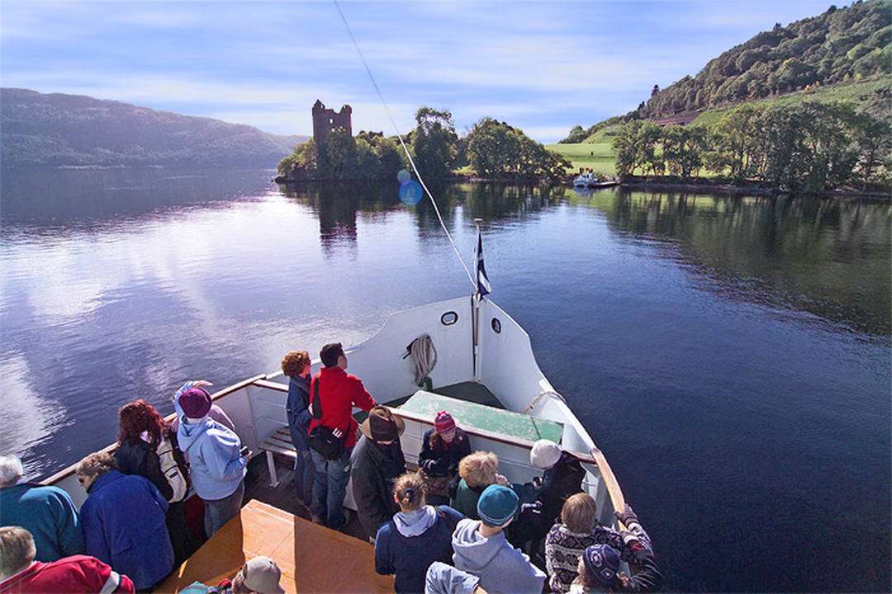
Pero el Loch Ness es mucho más que el célebre monstruo: su ribera posee una flora y fauna extraordinaria y su patrimonio histórico tampoco se queda atrás. Son varias las poblaciones que merecen una visita.

Slide 22
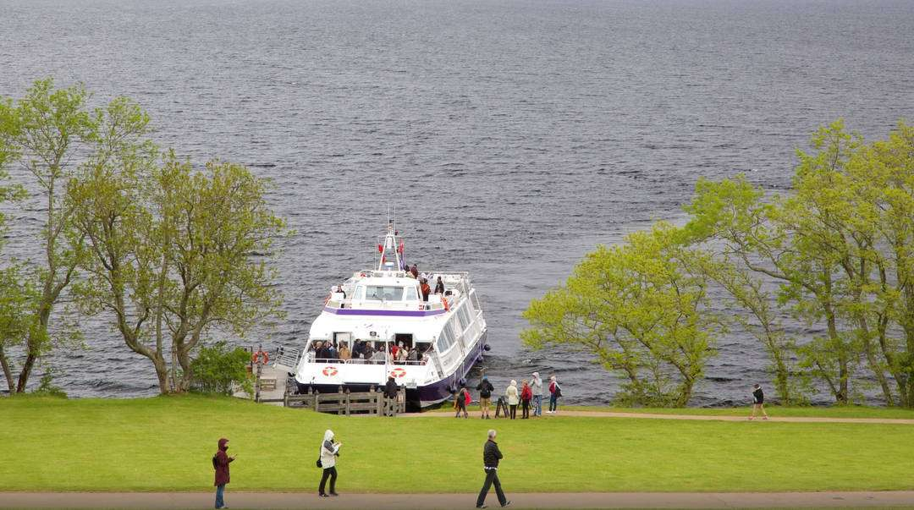
En ellas podrás visitar el castillo de Urquhart, el Loch Ness Centre & Exhibition y hasta hacer alguna excursión por el Lago Ness con las múltiples empresas que ofrecen este servicio.

Slide 23
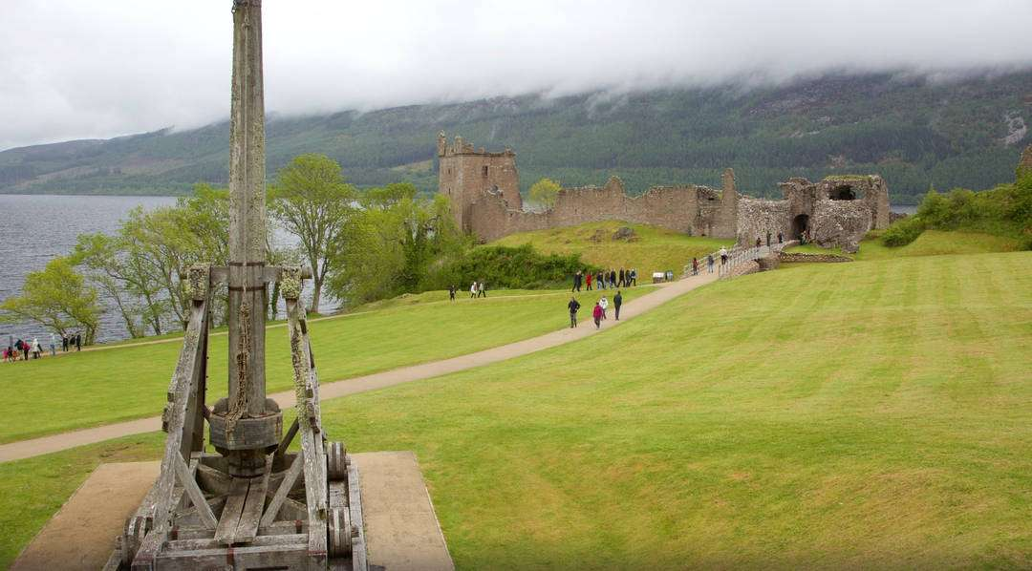
Navegar por el Lago Ness es una buena manera de empezar a conocer el paisaje y quién sabe, igual hasta de ver a Nessie desde su propio hábitat. Hoy en día, son muchas las empresas que ofrecen sus servicios desde varios puertos.

Slide 24
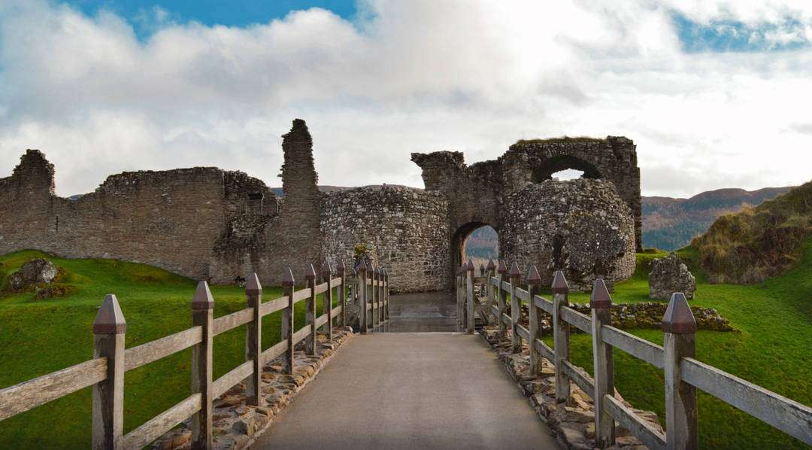
Guardando el debido respeto a Nessie, el castillo de Urquhart es una de las mayores atracciones del Lago Ness. Se encuentra en la orilla oeste y vigila el Loch Ness desde el siglo XIII. Eso sí, la primera referencia histórica de ocupación data del siglo VI.

Slide 25
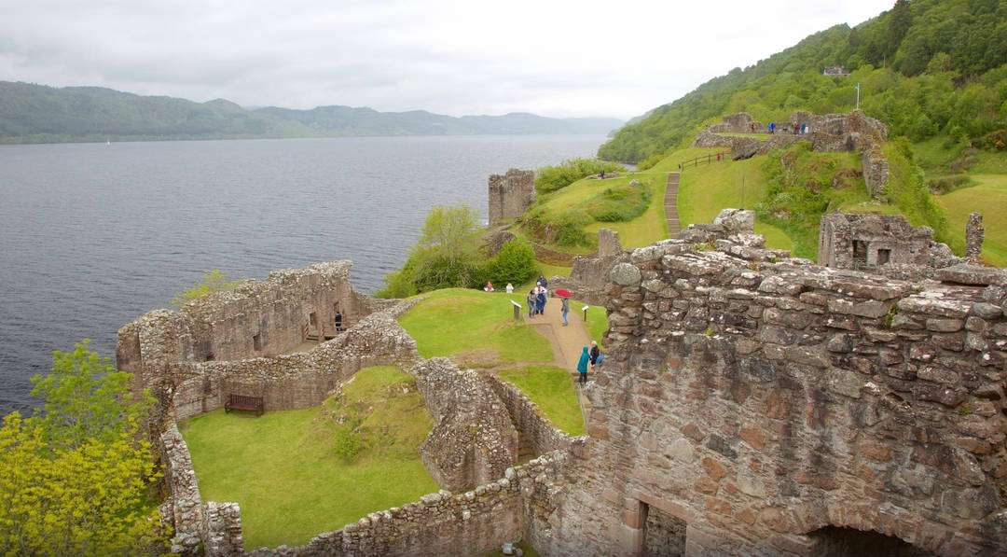
Se cree que los que construyeron el castillo fueron los miembros de la familia Durward allá por 1229. A partir de ese momento, se irían sucediendo numerosos dueños, puesto que sería asediado, capturado, perdido y recuperado en innumerables ocasiones.

Slide 26
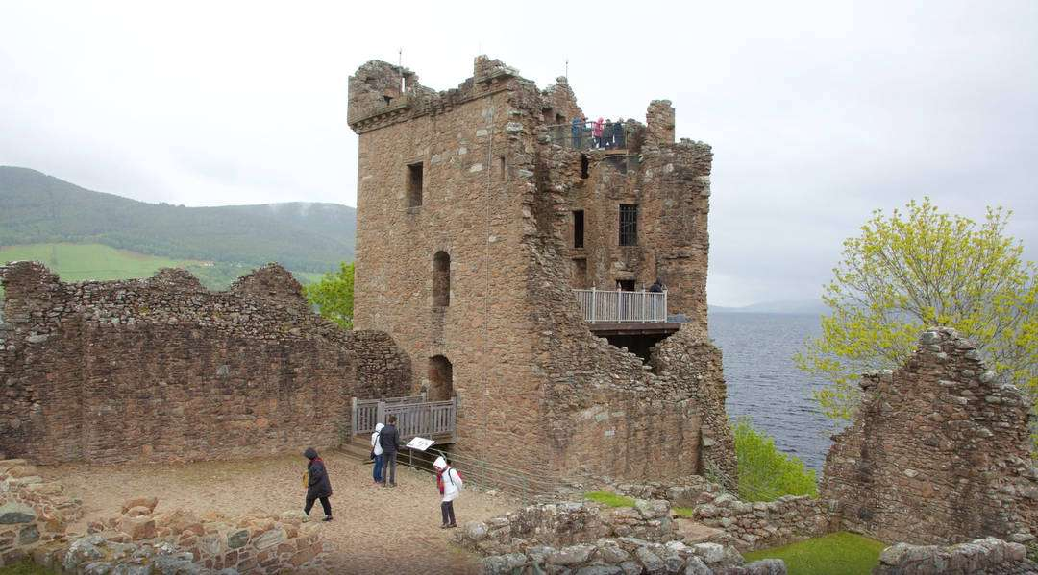
Fue destruido en 1692 por las tropas inglesas a fin de evitar que los jacobitas se hiciesen con él. Hoy en día está en ruinas, formando un complejo arquitectónico que, gracias a su localización exclusiva (asomándose al Loch Ness), se convierte en un espacio muy agradable para visitar.

Slide 27
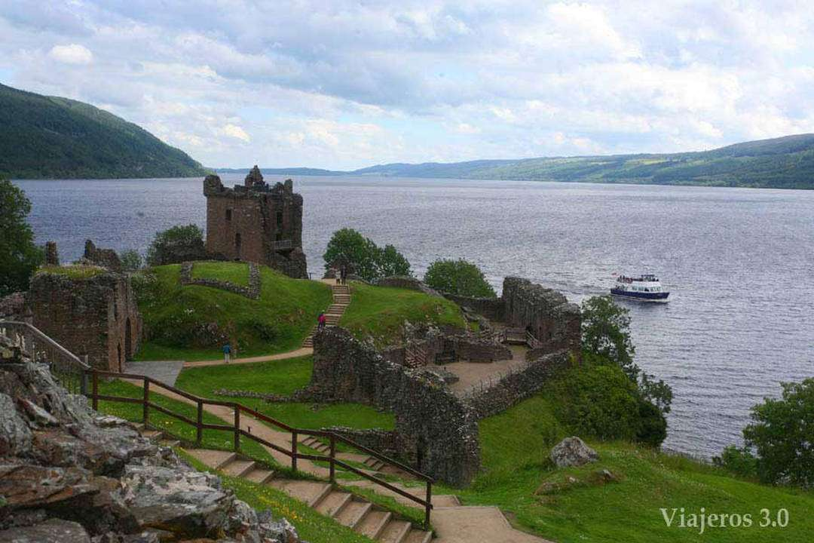
De hecho, en cuanto estés allí, te percatarás del incesante ajetreo de visitantes que llegan en autobús o en cruceros hasta sus inmediaciones.

Slide 28
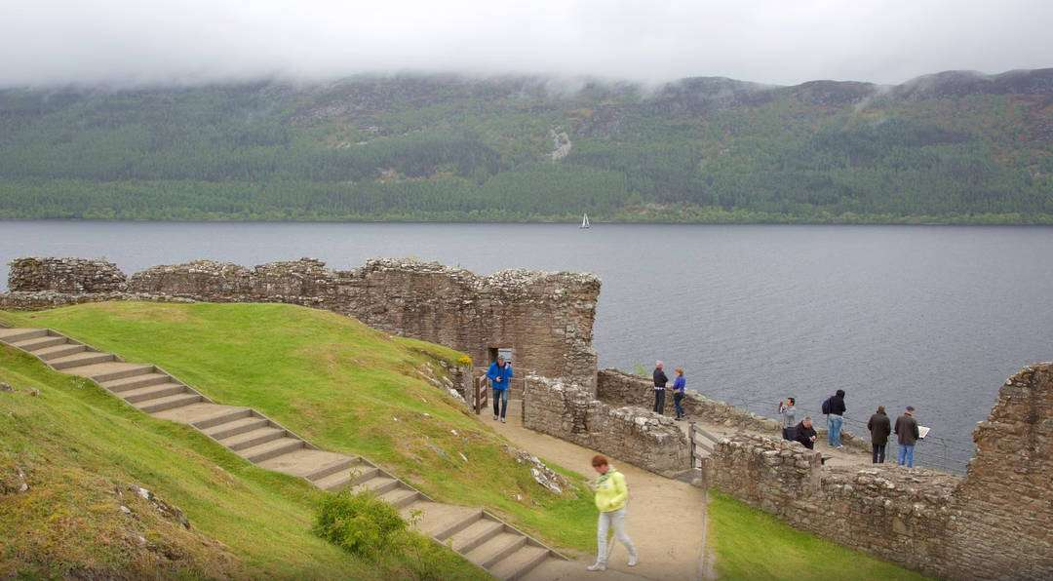
La mejor opción para visitar el Castillo de Urquhart es hacerlo desde Inverness. Ya sea en crucero o en transporte público, llegarás bastante pronto. Los autobuses salen en diferentes intervalos de tiempo hacia el castillo.

Slide 29
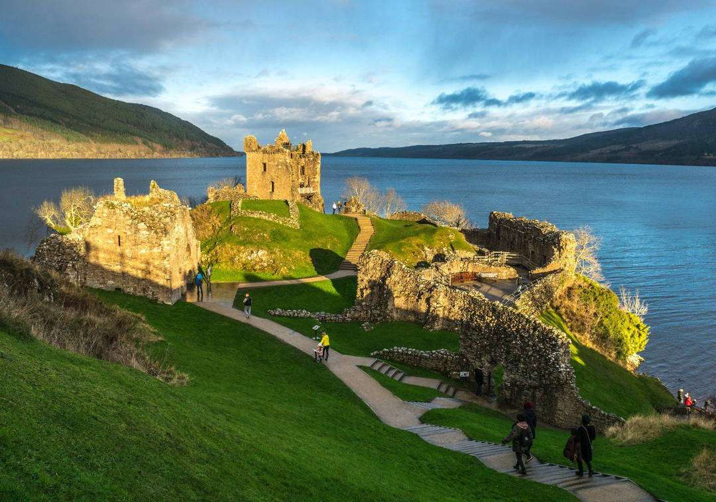
El Loch Ness Centre & Exhibition fue fundado en 1980, pero fue reformado en el año 2000. Está situado en Drumnadrochit, muy cerca del Castillo de Urquhart. En su interior, podrás encontrar una gran variedad de exposiciones.

Slide 30
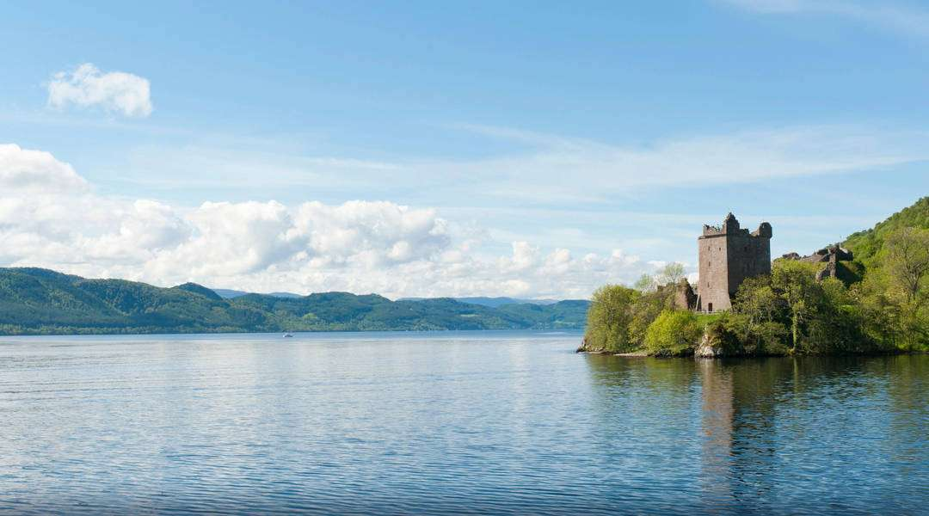
En el Loch Ness Centre & Exhibition, podrás conocer el pasado geológico del lago y la biodiversidad que atesora. Además, los paneles informativos están traducidos a once idiomas, por lo que no te perderás nada de nada.

Slide 31
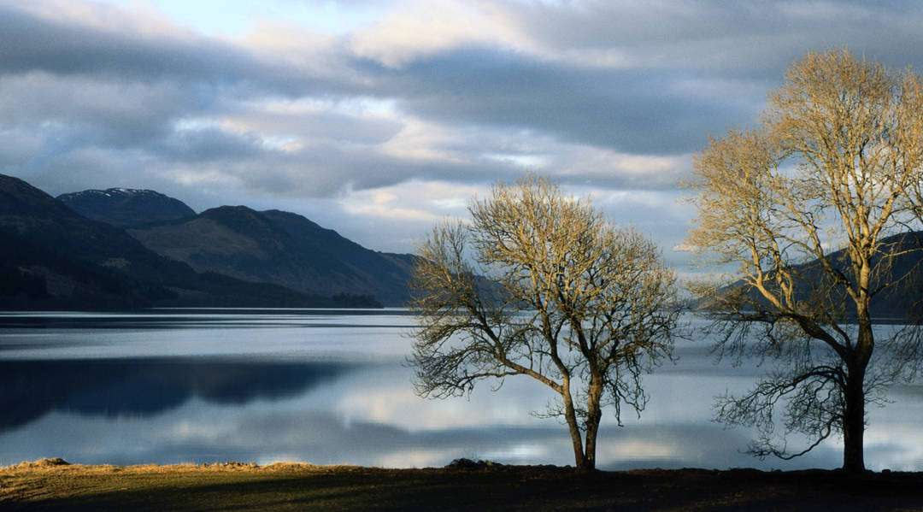
Una buena referencia para saber el clima en el Loch Ness es la temperatura de Inverness, que es una de las poblaciones más cercanas. No hay que olvidar que, aunque la extensión del Loch Ness es importante, los principales atractivos se encuentran al norte, a pocos kilómetros de Inverness.

Slide 32
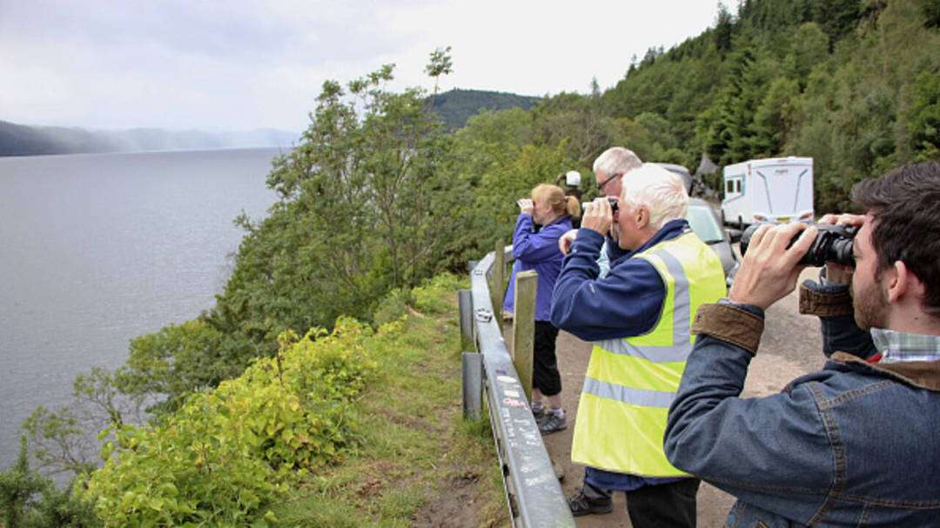
De entre todas las leyendas de Escocia, seguramente la leyenda del monstruo del lago Ness sea la más conocida. Y es que ya son muchos los que se han acercado hasta el Loch Ness con la intención de avistar a Nessie entre sus oscuras aguas.

Slide 33
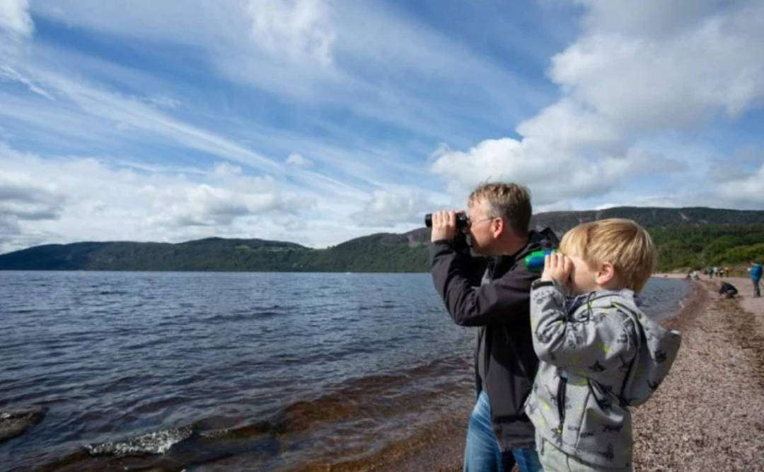
Admítelo. A ti también te gustaría poder verlo surgir de entre las aguas de este profundo lago en Inverness con su cuello alargado y sus grandes dimensiones.

Slide 34
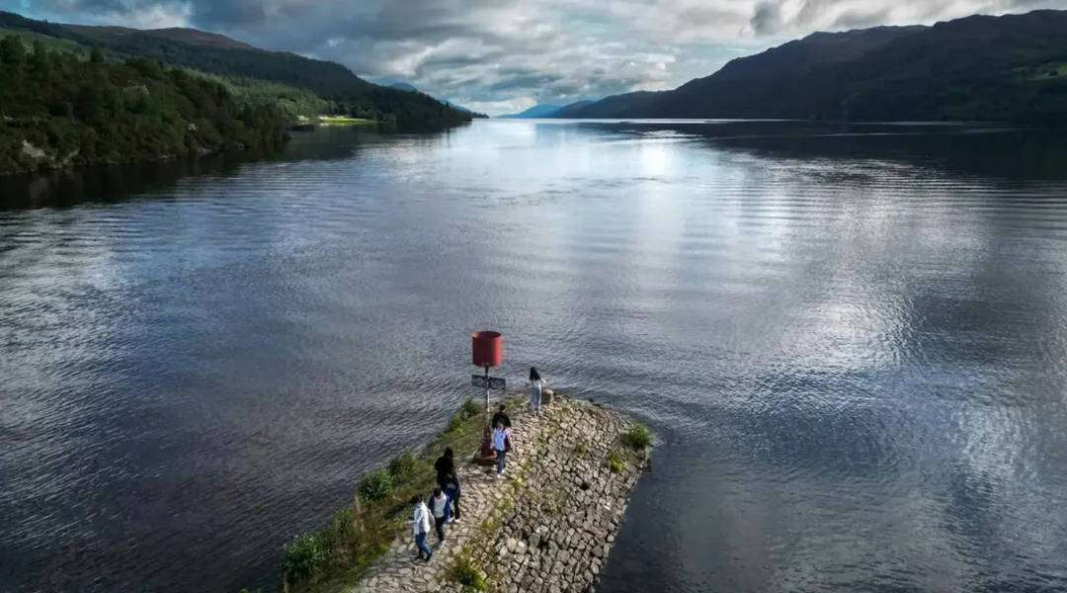
La verdad es que no sabemos si en un viaje por Escocia nos encontraríamos con esta legendaria criatura marina, pero lo que sí es cierto es, que su historia y su entorno no nos dejarán para nada indiferentes.

Slide 35
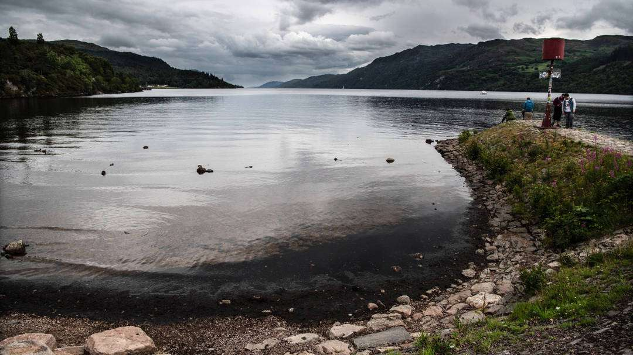
Esta es la gran incógnita que aún se mantiene en nuestros días. Hay quienes se definen como firmes defensores de su existencia y quienes se empeñan en encontrar explicaciones a los múltiples avistamientos que tuvieron lugar a lo largo de los siglos.

Slide 36
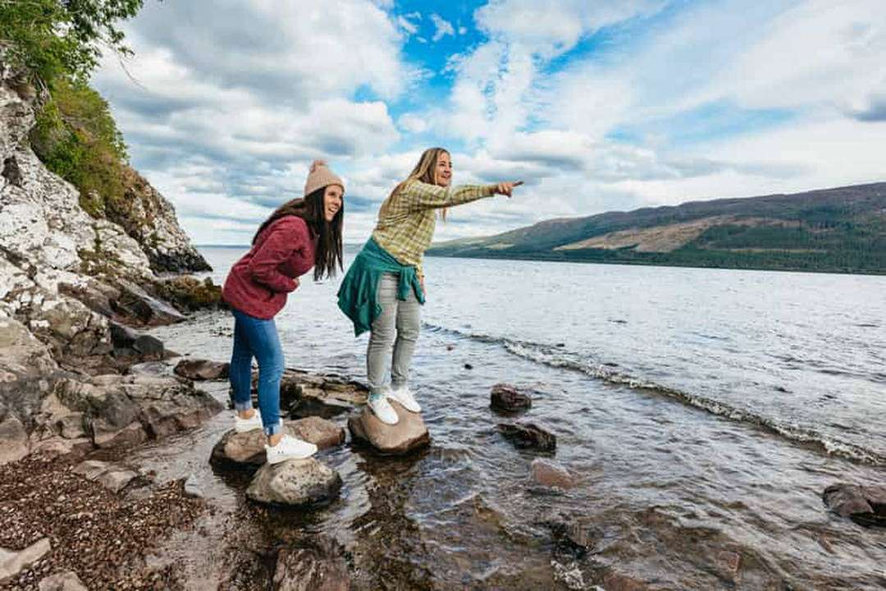
Eso que la gente dice ser Nessie son en realidad troncos, pájaros, peces y hasta olas. Fíjate si hay controversia, que hasta existen escépticos que se atreven a afirmar que la leyenda de esta misteriosa criatura solo se mantiene para atraer turismo y favorecer el folclore local.

Slide 37
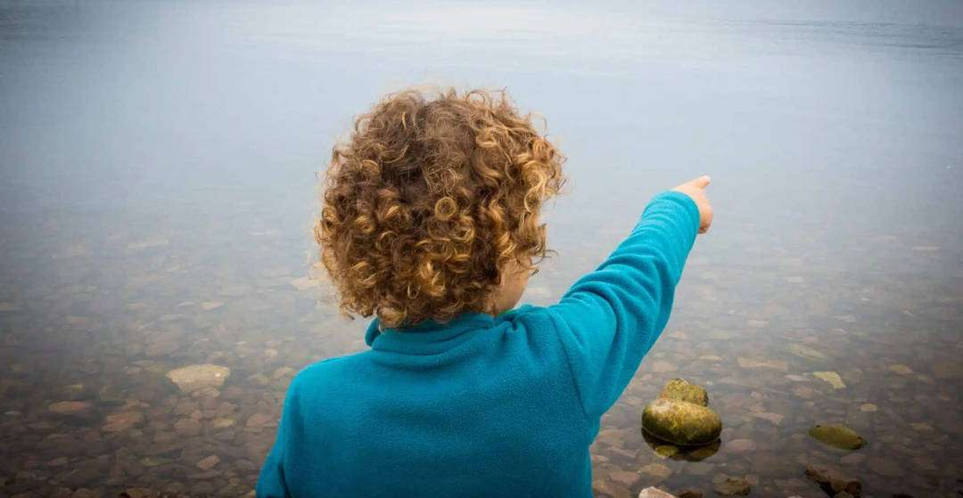
Exista o no, el monstruo del lago Ness lleva siglos despertando curiosidad y ya son muchos los que se han lanzado a intentar comprobar su existencia.

Slide 38
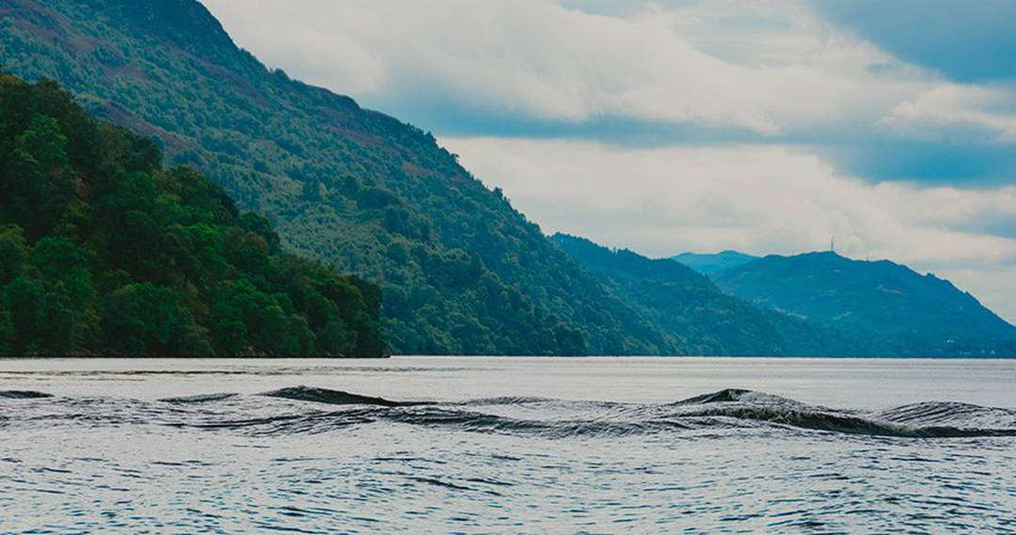
Algunos lo hacen simplemente sentándose a observar el lago, esperando que de un momento a otro Nessie decida hacer su aparición.

Slide 39
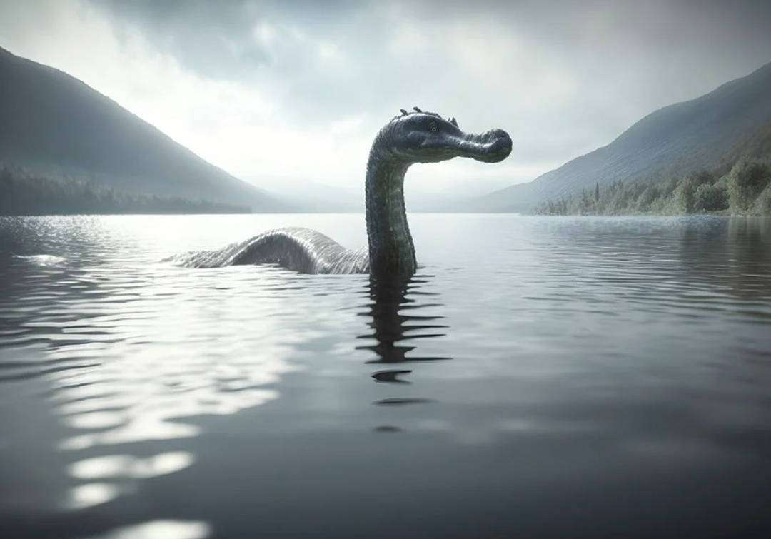
La época de mayor auge de los avistamientos de Nessie fueron los años 30 del siglo pasado, aunque existen diversos documentos mucho más antiguos que parecen hacer alusión a esta legendaria criatura.

Slide 40
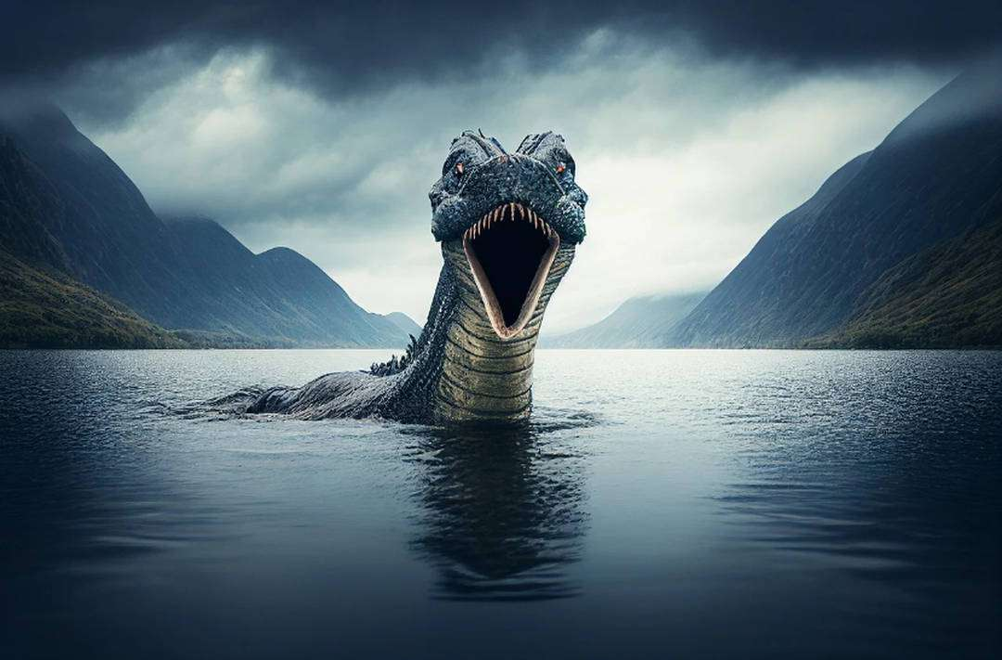
Basándose en ellos, se puede ubicar el primer avistamiento del monstruo del lago Ness en el siglo VI, en época de Saint Columba. Pero,,,,, pero,,,, pero,,,, perope ¿Cómo es posible estar vivo después de tantos siglos? Milagro, milagro.

Slide 41
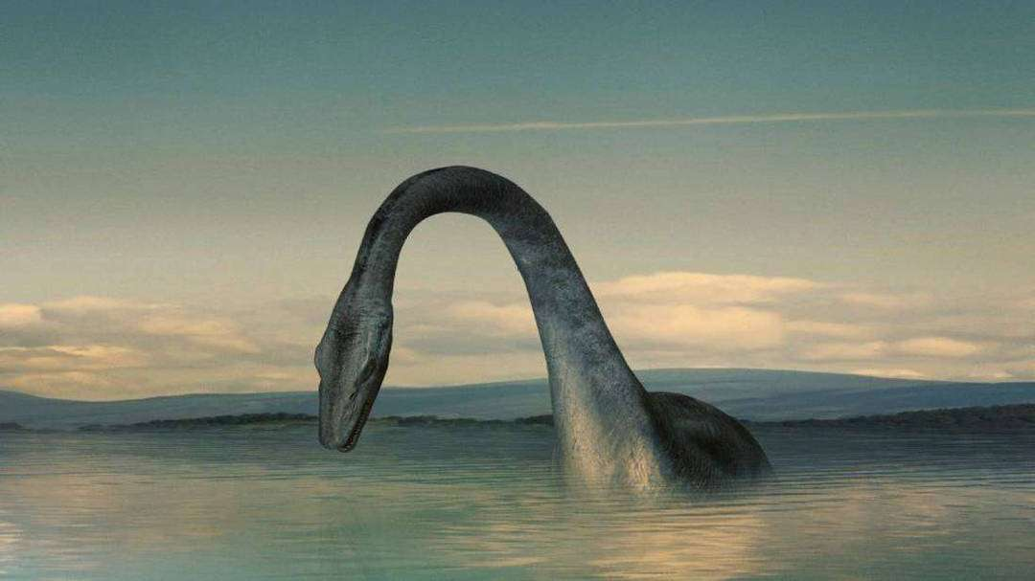
Según se cuenta en Vida de san Columba, cuando el santo paseaba por el lago, vio cómo enterraban a un hombre que murió al ser mordido por un monstruo que estaba en el lago.

Slide 42
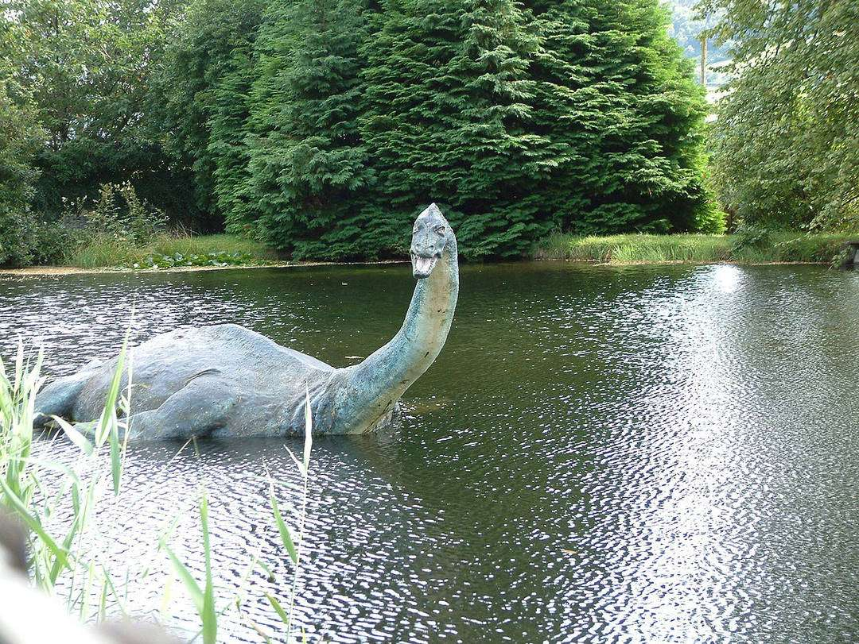
Paseando él por aquellos lares, la criatura se lanzó a atacar a otro hombre que estaba nadando en el lago. El santo hizo la señal de la cruz, le regañó y le ordenó dar media vuelta. El monstruo obedeció en el momento como si tirasen de él con cuerdas.

Slide 43
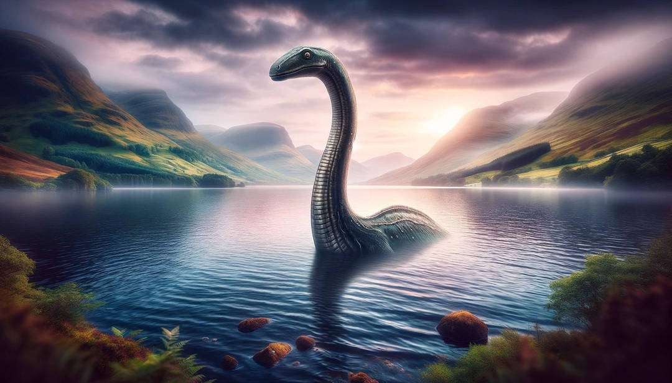
A lo largo de la historia, le han dado muchas formas a Nessie, siendo la más típica la clásica imagen del plesiosauro. Hubo quien lo definía como un kelpie, una criatura mitológica con forma de caballo.

Slide 44
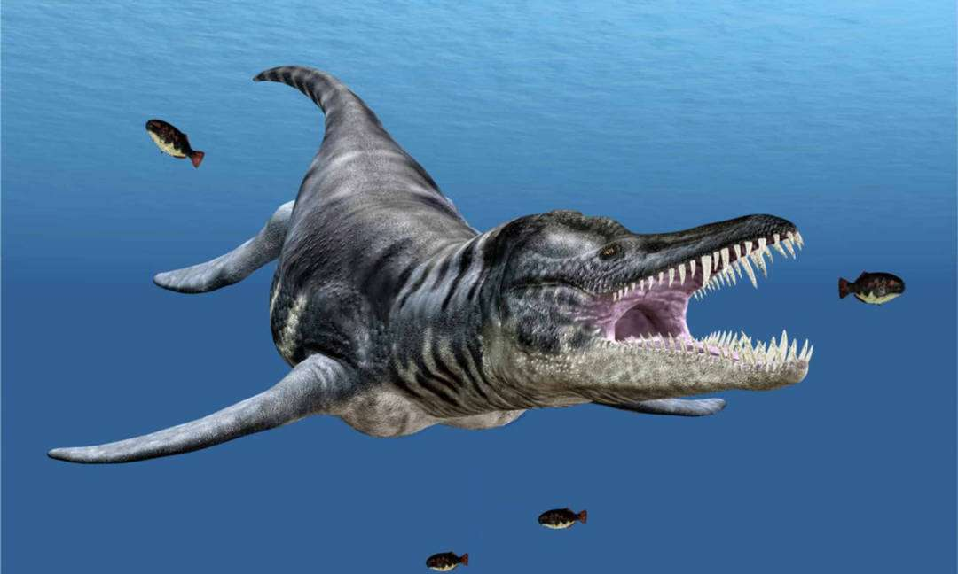
En 1868, se anunciaba en el periódico Inverness Courier que se había visto un pez de extraña morfología y grandes dimensiones en el lago Ness. En 1930, otro periódico, el Northern Chronicle, anunciaba el avistamiento de una singular y enorme criatura en el lago.

Slide 45
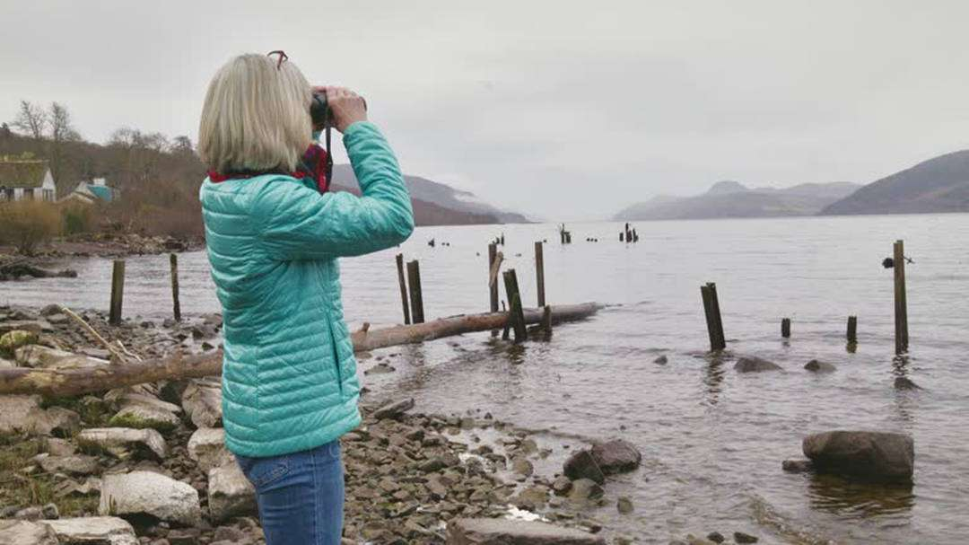
En 1933, el Inverness Courier, se refería a la criatura por primera vez como un «monstruo», al anunciar que una pareja lo había visto.

Slide 46
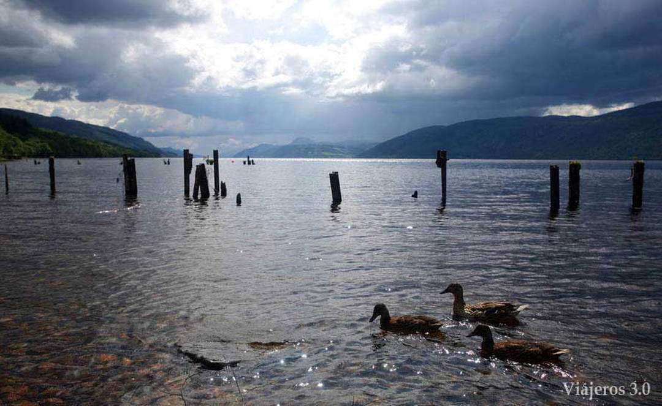
Al año siguiente, Arthur Grant afirmaba haberse cruzado con el monstruo en la carretera. Fue aquí cuando empezó a asociarse su imagen con la de un plesiosauro.

Slide 47
Pero 1934 no fue un año clave para Nessie solo por empezar a ser vinculado con un plesiosauro. En ese mismo año se publicaba en el Daily Mail la supuesta primera fotografía de Nessie.

Slide 48
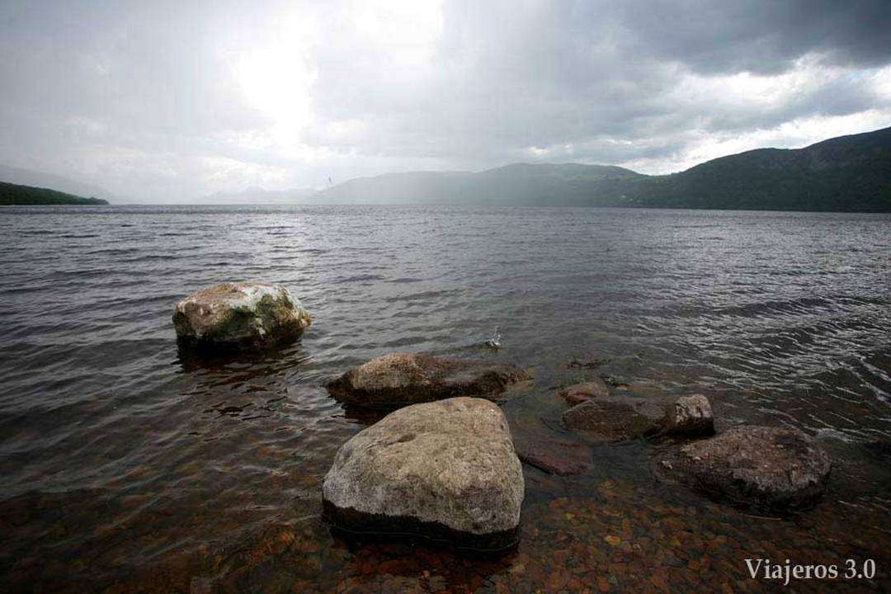
En aquel entonces, su autoría se adjudicó al cirujano R. K. Wilson y se expandió por todo el mundo como la prueba concluyente de la existencia del monstruo del lago Ness. Seis décadas más tarde se desenmascaraba su falsedad.

Slide 49
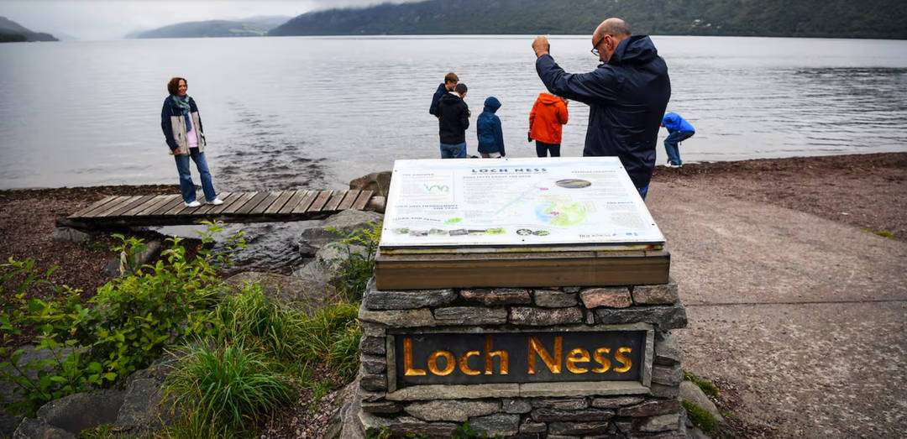
La foto había sido un montaje de Marmaduke Wetherell, que, al parecer, buscaba vengarse de una broma que le habían hecho en el Daily Mail. El peculiar ser que aparece en la foto que ha dado la vuelta al mundo no es más que un submarino de juguete con una figura de arcilla pegada encima.

Slide 50
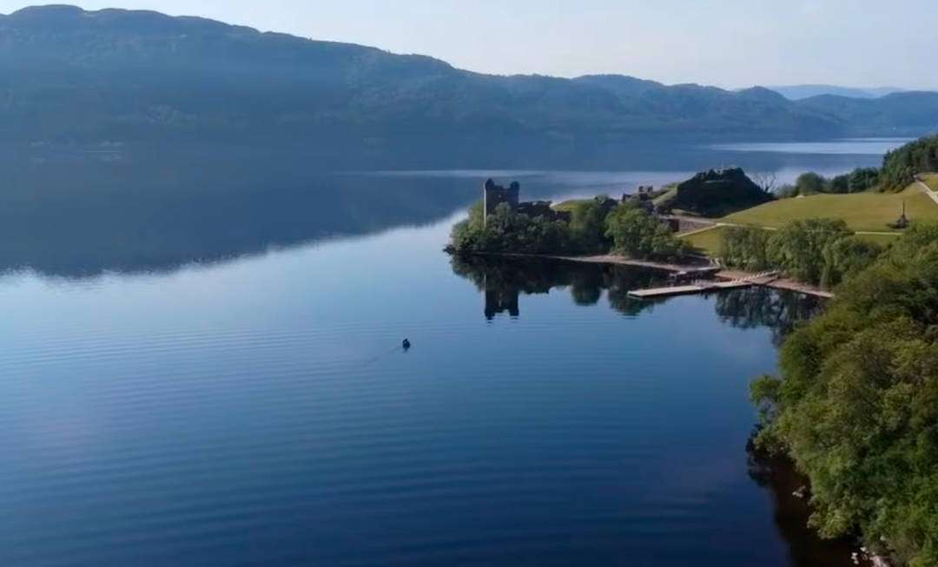
Pero, entonces, ¿por qué le pidió al cirujano que publicara la foto y no lo hizo él directamente? Claramente para conseguir mayor credibilidad.

Slide 51
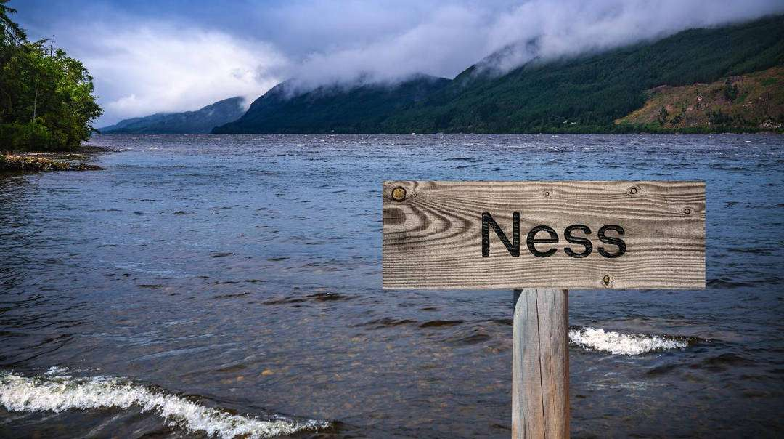
Pero la cosa no se quedó ahí. En 1972, una foto subacuática de un grupo de buscadores liderado por Robert Rines pretendía dejar claro que Nessie existía. Para su expedición usaron un radar y llegaron con su cámara subacuática con luz de alta potencia hasta la oscuridad de las profundas aguas del lago.

Slide 52
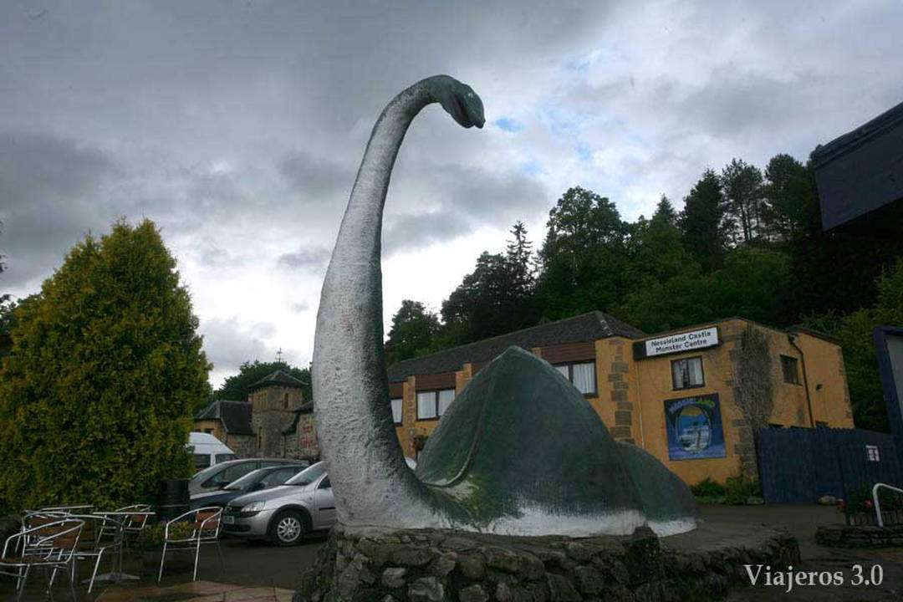
Las muestras han sido recogidas a profundidades de 50, 100 y 200 metros, con el fin de ubicar todo tipo de posibles especies en un lago que tiene 37 kilómetros de longitud y 7 billones de metros cúbicos de capacidad.

Slide 53

El profesor Neil Gemmell, fotografiado delante del lago. En la búsqueda de la criatura se han llegado a utilizar submarinos, radares, sónares, pruebas de triatlón e incluso el Gobierno de Margaret Thatcher, en 1979, propuso utilizar delfines americanos. Ninguno de estos métodos produjo el resultado deseado.

Slide 54

"Si tienes un sueño, no importa lo que piensen los demás, vale la pena intentar hacerlo realidad". La frase pertenece a Steve Feltham, un inglés que actualmente tiene 60 años. Y la puso en práctica hace 30 años, cuando decidió dejar todo para que su vida tenga un solo propósito: cazar al monstruo del Lago Ness.

Slide 55

Steve Feltham junto a su casa rodante, en el Lago. Fue allí cuando, poco a poco, comenzó a volverse viral. La BBC se enteró de su proyectó y decidió proveerlo con baterías y equipos de filmación. Así nació el programa "Desperately Seeking Nessie" ("Buscando desesperadamente a Nessie"), que renovó el interés de las personas por el misterio.

Slide 56

"No tengo agua corriente ni electricidad", asegura. La pregunta es: ¿Existe el monstruo del Lago Ness? ¿O es algún tipo de invento turístico? "Tengo que ser honesto. No creo que Nessie sea un monstruo prehistórico. Lo que mucha gente dice haber visto cuadra con la descripción de un pez gato con el cuerpo encorvado“.

Slide 57

Fue tal su deseo que su determinación no tuvo grises: dejó a su novia, su trabajo y su casa en Dorset (en el sudoeste de Inglaterra) para intentar encontrar a "Nessie", tal como conocen en Escocia al supuesto monstruo que acecha las aguas de este tranquilo lago.

Slide 58

Steve Feltham, el cazador del monstruo del Lago Ness. Su fanatismo comenzó en 1970, cuando apenas tenía 7 años. En aquel momento visitó el Lago Ness junto a su familia y vio a unos voluntarios construir un campamento improvisado en la
orilla, cerca del castillo Urquhart. Su objetivo: desde allí vigilaban el agua las 24 horas, con la esperanza de grabar a Nessie.

Slide 59

Steve Feltham vivía en Inglaterra antes de irse a Escocia. "Para financiarme, se me ocurrió la idea de hacer pequeños modelos de Nessie
con plastilina. Estaba seguro de que los turistas los comprarían, pero el primer año me costó venderlos. El problema era que nadie sabía qué estaba haciendo ni por qué", remarcó.

Slide 60

Steve Feltham busca con largavistas al monstruo del Lago Ness. A partir de allí, el Lago Ness se volvió su nuevo código postal. Eso sí, se adaptó a sus necesidades: compró una casa rodante (en realidad era una antigua biblioteca móvil) con una pequeña estufa, para poderse
mantener en movimiento ante los
posibles avistajes de Nessie.

Slide 61

"Lo que realmente me llamó la atención fue la plataforma que habían construido, sobre la que habían montado una cámara de cine y un trípode. La lente sola debía tener un metro de largo. ¿Hombres adultos buscando monstruos? Me pareció fantástico", recordó Feltham. Esa fue la semilla de su futura pasión, que con el paso del tiempo comenzó a germinar.

Slide 62
Conclusión:
En 1934, el médico inglés Robert Wilson tomó lo que más tarde se conocería como "la foto del cirujano", una imagen en la que se ve lo que parecen ser el largo cuello y la cabeza de Nessie emergiendo del agua. La imagen, publicada en el Daily Mail, es un montaje pero propulsó la popularidad del Lago Ness en todo el mundo. Según el Loch Ness Centre, hasta ahora se han notificado más de 1.100 observaciones oficiales de Nessie, y el monstruo reporta cada año millones de libras esterlinas a la economía escocesa gracias al turismo.
En 1972, el Loch Ness Investigation Bureau emprendió una de las mayores búsquedas en el lago hasta la fecha, en vano. En 2018, un grupo de investigadores realizó un estudio de ADN en el lago Ness para determinar qué organismos viven en sus aguas. Aparte de numerosas anguilas, no hallaron nada más.

Slide 63
Música Enlazada:
Títulos:
- The secret Swint
- Loch Ness ( Banda Sonora Original )

Slide 64







¿Te ha gustado?
Puedes ver más entrando
Aquí
Además puedes recibir powerpoints en tu correo electrónico suscribiéndote aquí:

